Slide 1
Государственное бюджетное дошкольное образовательное учреждение детский сад №19 комбинированного вида Пушкинского района Санкт-Петербурга Загадки по ПДД
Воспитатели: Отменная Л.В

Slide 2
Что за чудо светлый дом?
Пассажиров много в нем
Носит обувь из резины
И питается бензином.

Slide 3
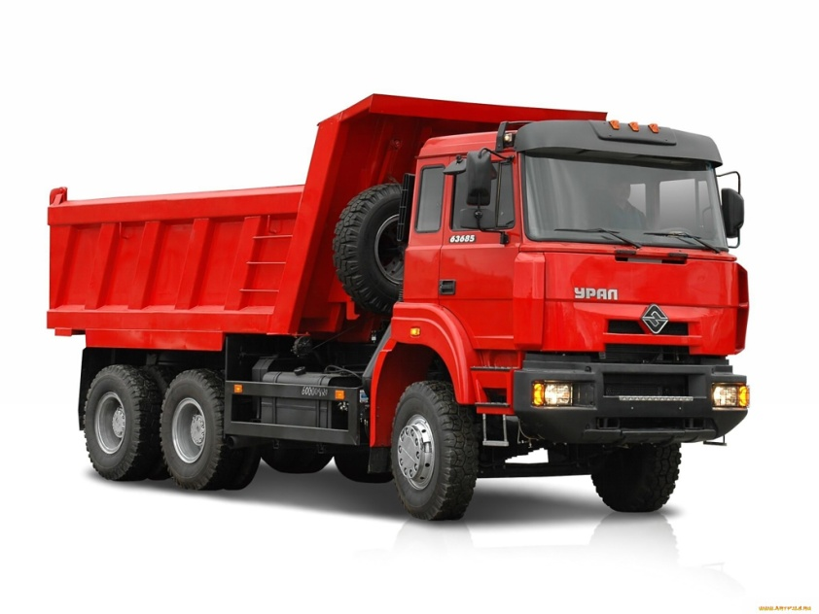
Их видно повсюду, их видно из окон,
По улице движутся быстрым потоком
Они перевозят различные грузы -
Кирпич и железо, зерно и арбузы.

Slide 4
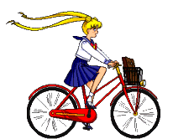
Я конём рогатым правлю.
Если этого коня
Я к забору не приставлю,
Упадёт он без меня.
Этот конь не ест овса.
Вместо ног - два колеса.
Сядь верхом и мчись на нём,
Только лучше правь рулём.

Slide 5
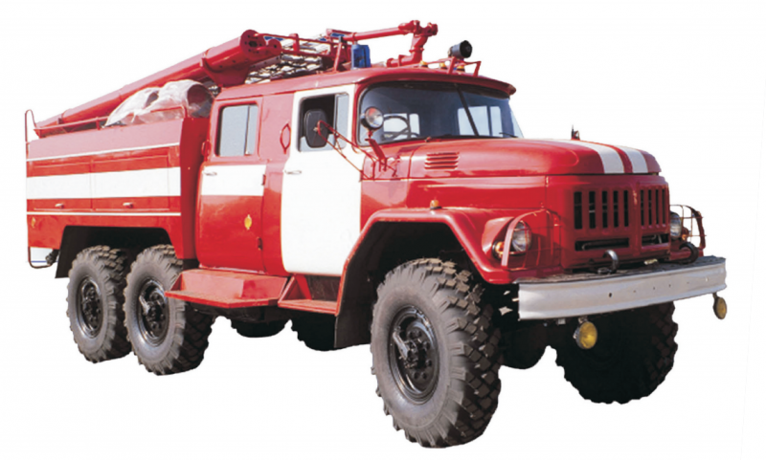
Мчится огненной стрелой,
Мчится вдаль машина.
И зальет пожар любой
Смелая дружина.

Slide 6
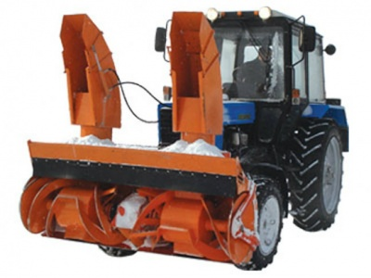
Чудо-дворник перед нами
Загребущими руками
За одну минуту сгреб
Преогромнейший сугроб.

Slide 7
До новых встреч!

